Slide 1
Les Bases de données NoSQL
Présenté par:
Fatoumata BADJI
Alioune CISSE
Coumba SY

Slide 2

Sommaire
INTRODUCTION
Présentation générale du NoSQL
Les Types de BDD NoSQL
Laquelle choisir pour mes données ?
SQL Vs NoSQL

Slide 3
INTRODUCTION
En quelques années, le volume des données brassées par les entreprises a considérablement augmenté. Émanant de sources diverses, elles sont souvent structurées autour d’un seul point d’entrée, la clé, et susceptibles de croître très rapidement. Autant de caractéristiques qui les rendent très difficiles à traiter avec des outils classiques de gestion de données. Par ailleurs, l’analyse de grands volumes de données, ce qu’on appelle le Big Data, défie également les moteurs de bases de données traditionnels.
C’est pour répondre à ces différentes problématiques que sont nées les bases de données NoSQL (Not Only SQL), sous l’impulsion de grands acteurs du Web comme Facebook ou Google, qui les avaient développées à l’origine pour leurs besoins propres. Grâce à leur flexibilité et leur souplesse, ces bases non relationnelles permettent en effet de gérer de gros volumes de données hétérogènes sur un ensemble de serveurs de stockage distribués, avec une capacité de montée en charge très élevée. Elles peuvent aussi fournir des accès de paires clé-valeur en mémoire avec une très grande célérité. Réservées jusqu’à peu à une minorité, elles tendent aujourd’hui à se poser en complément du modèle relationnel qui dominait le marché depuis plus de 30 ans.

Slide 4
Le NoSQL, c’est quoi ?
En informatique et en bases de données, NoSQL désigne une famille de systèmes de gestion de base de données (SGBD) qui s'écarte du paradigme classique des bases relationnelles. L'explicitation la plus populaire de l'acronyme est Not Only SQL (« pas seulement SQL » en anglais) même si cette interprétation peut être discutée.
La définition exacte de la famille des SGBD NoSQL reste sujette à débat. Le terme se rattache autant à des caractéristiques techniques qu'à une génération historique de SGBD qui a émergé autour des années 2010. D'après Pramod J. Sadalage et Martin Fowler, la raison principale de l'émergence et de l'adoption des SGBD NoSQL serait le développement des centres de données et la nécessité de posséder un paradigme de bases de données adapté à ce modèle d'infrastructure matérielle.

Slide 5
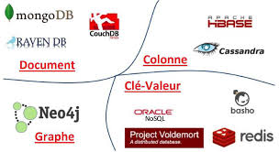
Les familles de NoSQL
Les besoins de stockage et de manipulation, dans le cadre d'une base de données, sont variables et dépendent principalement de l'application que vous souhaitez intégrer. Pour cela, différentes familles de bases NoSQL existent : colonnes, clé-valeur, documents, graphes.
Chacune de ces familles répond à des besoins très spécifiques que nous allons développer par la suite, afin de vous permettre de choisir votre solution NoSQL.

Slide 6
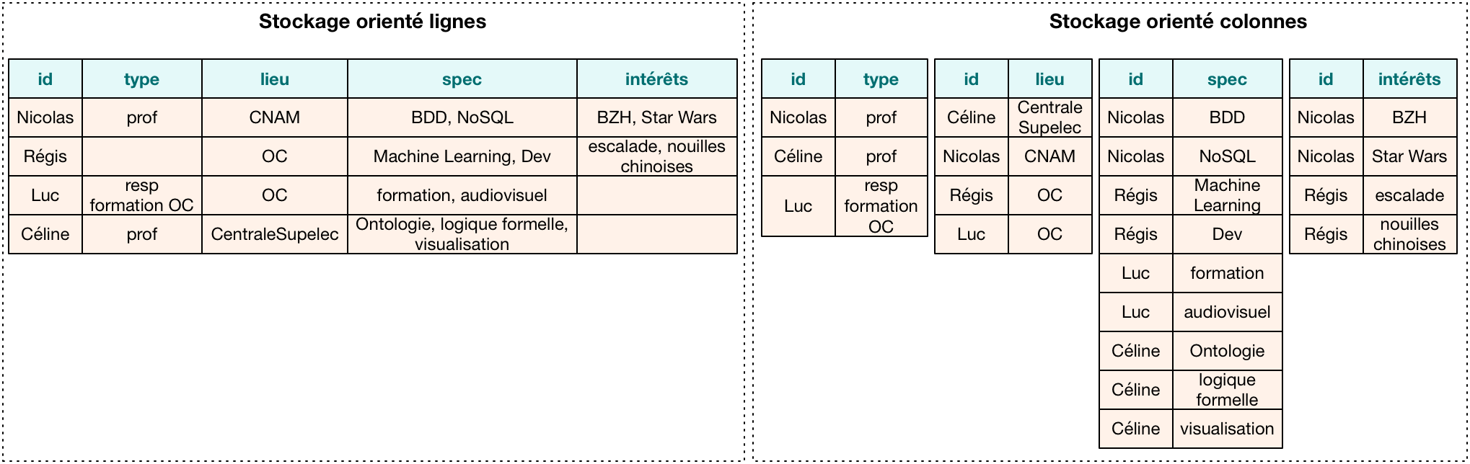
Les familles de NoSQL (Suite)
Colonnes
Dans la plupart des cas, les données sont représentées en ligne, représentant l'ensemble des attributs. Le stockage orienté colonne change ce paradigme en se focalisant sur chaque attribut et en les distribuant. Il est alors possible de focaliser les requêtes sur une ou plusieurs colonnes, sans avoir à traiter les informations inutiles (les autres colonnes).

Slide 7
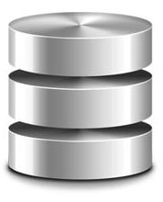
Les familles de NoSQL (Suite)
Colonnes (Suite)
Enregistrement
colonnes
Application
Messages, commentaires, …
Fortes compression des données, recherche verticale, indexation
Avantages
Inconvénients
MAJ coûteuse

Slide 8

Les familles de NoSQL (Suite)
Colonnes :(Cassandra)
Cassandra est un moteur de base de données développé à l'origine par Facebook par Avinash Lakshman, l'un des développeurs de Dynamo d'Amazon, passé depuis chez Facebook, et Prashant Malik. Le code en a été libéré en 2008.
Ses fonctionnalités sont assez complètes et son architecture est intéressante.

Slide 9

Quand utiliser Cassandra?
Cassandra est un choix idéal pour les cas d’usage nécessitant une disponibilité ininterrompue. Cette base de données est également adaptée pour les entreprises travaillant sur des workloads massifs, ou nécessitant l’assurance de pouvoir étendre leurs services de façon flexible à mesure que leurs workloads s’étendent également. L’extensibilité de Cassandra répond à merveille à ce besoin.

Slide 10

Cassandra: Demo
Documentation: http://cassandra.apache.org/doc/latest/

Slide 11
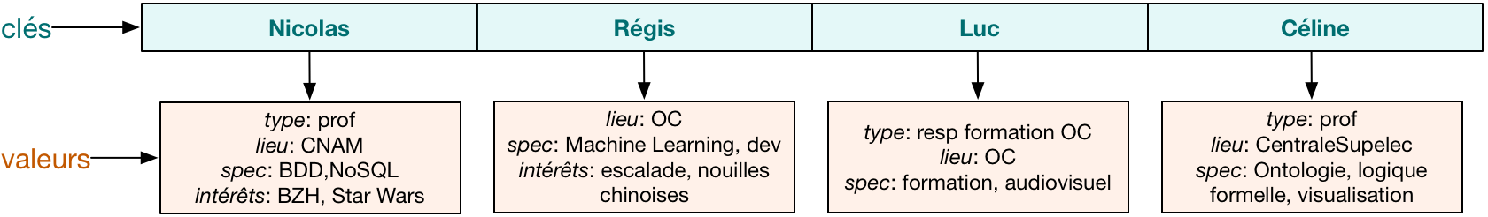
Les familles de NoSQL (Suite)
Clé – Valeur
Le SGBD clé-valeur propose un stockage des éléments sous forme d’identificateur alphanumérique faisant référence aux clés. Chaque clé a des valeurs associées.
La valeur peut être simple (chaînes de texte) ou plus complexe (listes et ensembles) et (blob, json, image, …)

Slide 12
Les familles de NoSQL (Suite)
Clé – Valeur (Suite)
Enregistrement
Par paire clé-valeur
Gestion de caches, service de messagerie ou tchat, …
Application
Avantages
Simples, accès rapides
Inconvénients
Pas d’indexation

Slide 13
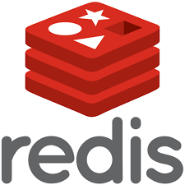
Les familles de NoSQL (Suite)
Clé - Valeur (Redis)
Le nom Redis vient de Remote Dictionary Server. Le scénario standard de redis est une mémoire cache. C’est notamment pour cette raison que twitter utilise cette base de données. Mais redis peut également être utilisé à d’autres fins: grâce à sa vitesse d’accès élevée, une base de données redis se révèle par exemple idéale pour les services de messagerie ou les tchats.

Slide 14
Quand utiliser Redis?
Lorsque des données doivent être écrites et interrogées rapidement, Redis constitue une alternative efficace aux bases de données relationnelles classiques.
En revanche, si la vitesse n’est pas un élément clé et si vous recherchez une base de données pour des tâches plus complexes, vous devriez en rester à l’approche traditionnelle.

Slide 15
Redis: Demo
Documentation: https://redis.io/documentation

Slide 16
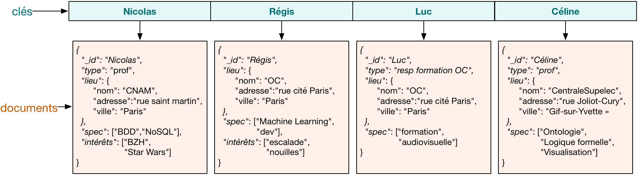
Les familles de NoSQL (Suite)
Documents
La représentation orientée document est plus adaptée au monde de l'internet.
Cette représentation est très proche de la représentation clé-valeur à l'exception faite que la valeur est représentée sous la forme d'un document.
Le document a une structure arborescente : il contient une liste de champs, un champs est associé à une valeur qui peut elle même être une liste.

Slide 17
Les familles de NoSQL (Suite)
Documents (Suite)
Enregistrement
Par paire clé-valeur avec extension
Collections de produits, dépôt de logiciels, …
Application
Indexation, interrogation simplifiée, Stocker structure non plane, …
Avantages
Inconvénients
MAJ très coûteuse

Slide 18

Les familles de NoSQL (Suite)
Document (MongoDB)
MongoDB est l'un des systèmes de gestion de données NoSQL les plus populaires. Développé par la société new-yorkaise MongoDB Inc., il est disponible depuis 2009.
MongoDB permet de manipuler des objets structurés au format BSON (JSON binaire), sans schéma prédéterminé. En d'autres termes, des clés peuvent être ajoutées à tout moment « à la volée », sans reconfiguration de la base.

Slide 19
Quand utiliser MongoDB?
Voici quelques types d’applications avec MongoDB:
Un site de e commerce
Les blogs et la gestion de contenu
Des applications de gestion en temps réel
Les réseaux sociaux

Slide 20
MongoDB: Demo
Documentation: https://docs.mongodb.com/

Slide 21
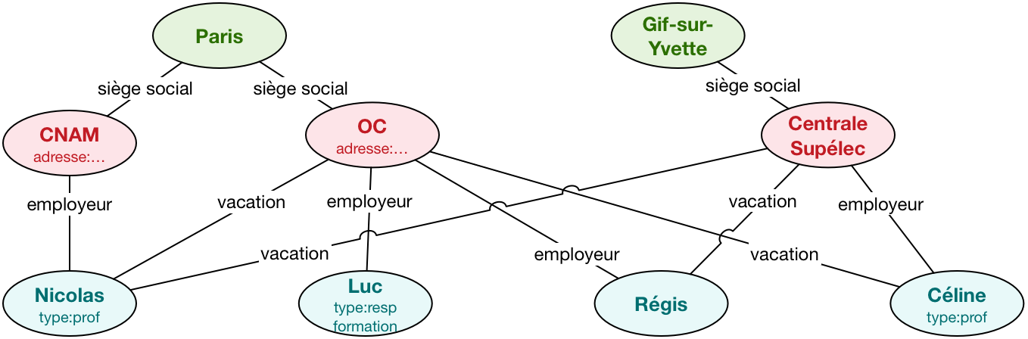
Les familles de NoSQL (Suite)
Graphe
Les trois premières familles NoSQL n'adressent pas le problème de corrélations entre les éléments. Prenons l'exemple d'un réseau social : dans certains cas, il devient très complexe de calculer la distance entre deux personnes non directement connectées. Et c'est ce type d'approche que résolvent les bases orientées Graphe.

Slide 22
Les familles de NoSQL (Suite)
Graphe
Enregistrement
Nœuds, liens et propriétés entre eux
Réseaux sociaux, réseau SIG, …
Application
Avantages
Pas besoin de traiter d’infos inutiles
Inconvénients
MAJ très coûteuse

Slide 23

Les familles de NoSQL (Suite)
Clé - Valeur (Redis)
Neo4j est un système de gestion de base de données au code source libre basée sur les graphes, développé en Java par la société suédo-américaine Neo technology.
Neo4j permet de représenter les données en tant que nœuds reliés par un ensemble d'arcs, ces objets possédant leurs propres propriétés. Les propriétés sont constitués d'un couple de clé-valeurs de type simple tel que chaînes de caractères ou numérique.

Slide 24
Quand utiliser Neo4j?
Voici quelques types d’applications avec Neo4j:
Logistique
Géospatiale
Biologie
Etc.

Slide 25
MongoDB: Demo
Documentation: https://neo4j.com/docs/

Slide 26

Quelle BDD choisir ?

Slide 27
Quelle BDD choisir ?
Famille | Avantages | Inconvénients | Application | Solution
Clé valeur | Très flexible Accès aux valeurs sans d’indexation Portabilité solution moins coûteuse Adapté à une évolutivité horizontale | Reporting ou la modification des valeurs difficile Pas d’indexation Tous les objets ne sont pas modélisables sous une forme clé-valeur | Faire de la recommandation marketing. Gérer des profils utilisateurs Gérer des données non-structurées du type avis produits ou commentaires de blog. | Redis Riak Memcached
Orientée colonne | Adapté à la gestion des données structurées et semi-structurées Facile à mette à jour. Plus adapté à l’évolutivité horizontale Forte compression de données | Implémentation et gestion assez coûteuses. chargement et mise à jour des enregistrements difficiles. Plutôt lentes pour la gestion des transactions. | Si la vitesse est un critère important (pour faire de l’analyse Big Data par exemple). Pour stocker des données en Big Data. Si votre projet nécessite le traitement de très gros volumes de données. | Cassandra Hbase
Orientée document | Flexibilité Vitesse d’écriture rapide, indexation Stockage structure non plane | Sacrifient la conformité ACID sur l’autel de la flexibilité impossible d’exécuter des requêtes « cross-documents » | Gérer des données semi-structurées ou non-structurées Gérer des contenus Réaliser des analyses en profondeur. Faire du prototypage rapide. | MongoDB Couchebase
Orientée graphe | Performances accrues Développements simples Modélisation facile | Peu évolutif car conçu pour une architecture à serveur unique Pas de langage de requête standard | Les réseaux sociaux pour étudier les relations entre les personnes Pour une entreprise d’optimiser ses livraisons en un temps cours | Neo4j HypergraphDB

Slide 28
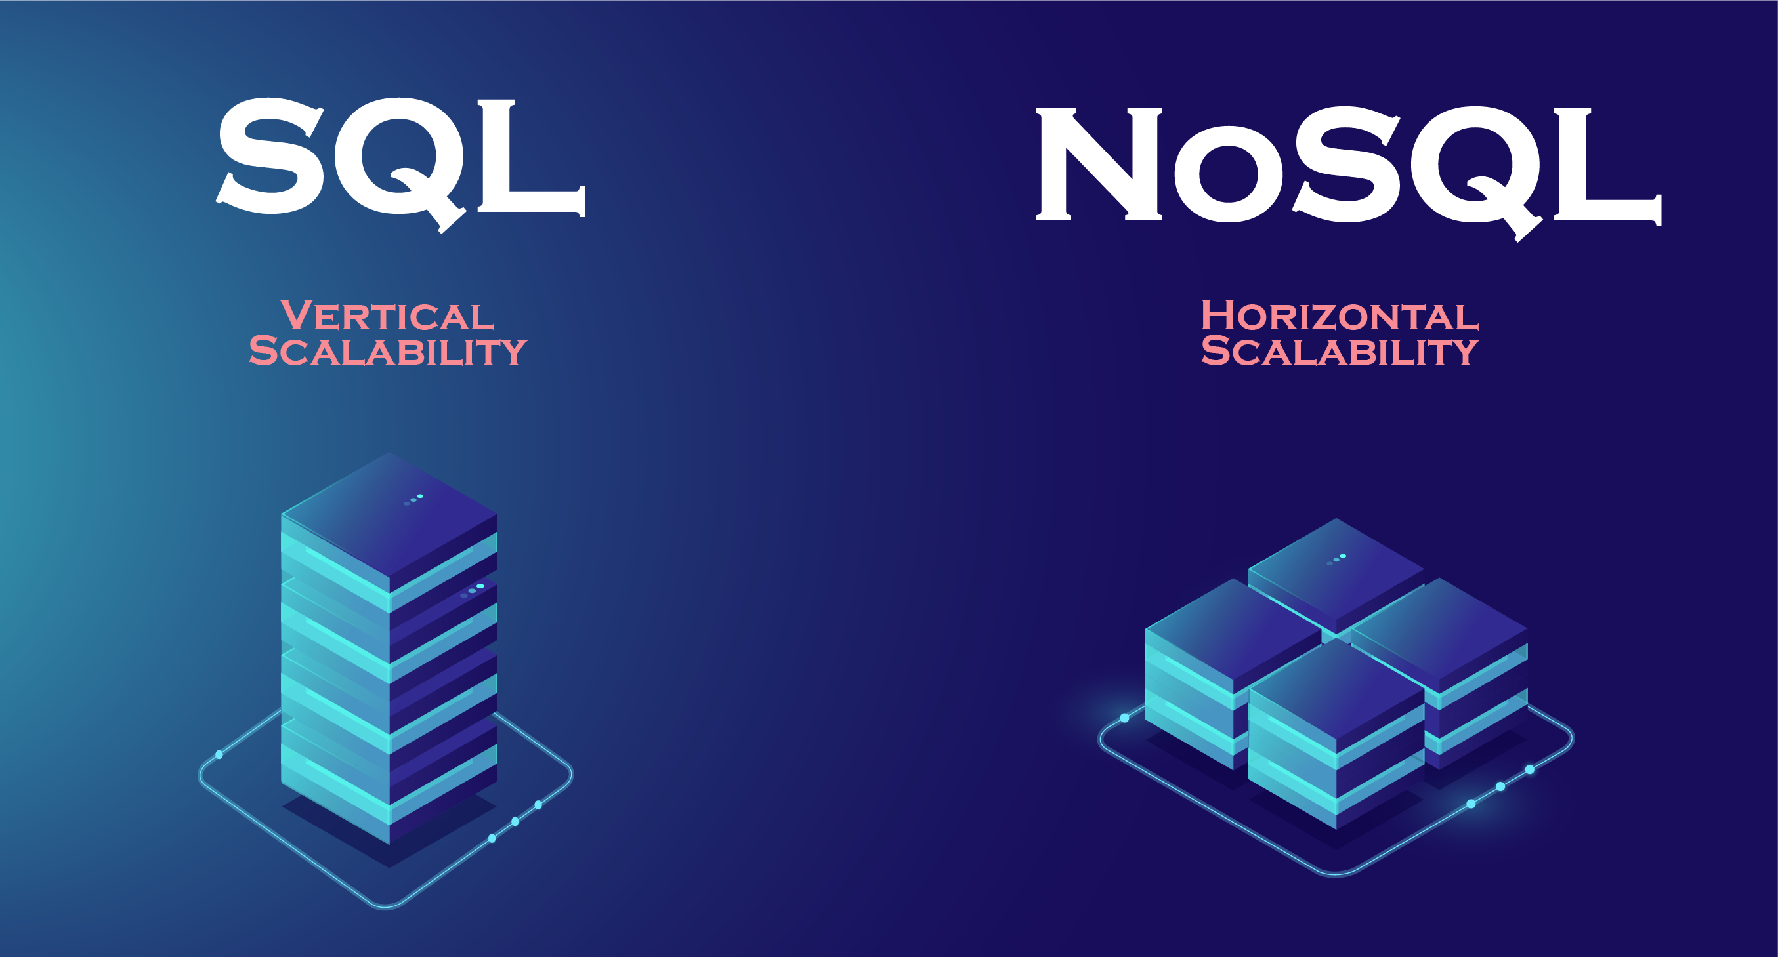
SQL Vs NoSQL

Slide 29
SQL Vs NoSQL
SQL VS NOSQL | Avantages | Inconvénients
SQL | Langage standard et normalisé Mise en œuvre de requêtes complexes Transaction ACID Disponibilité d’un large support Existence de fortes communautés | Modification du modèle couteuse Evolutivité verticale et pas trop horizontale Peu performant avec de grands volumes de données
NoSQL | Evolutivité horizontale Sharding et forte performance de lecture Shemaless | Mise en œuvre d’un environnement fortement transactionnel Pas de langage d’interrogation standardisé Requêtes limitées

Slide 30
Conclusion

Slide 31
Merci de votre attention

